Slide 1




FIDOが求められる背景
ネットバンクなどのスマホアプリやWebアプリのユーザ認証では、セキュリティ上の課題や使い勝手の課題が存在し、それらを公開鍵暗号方式や高度なハードウェアを使って解決する方法をFIDO2は業界標準として規定しています。
①セキュリティ上の課題
パスワードログインをベースとしており、 マルウェア感染やフィッシング攻撃などによる パスワード漏洩が絶えない。ワンタイムパスワードによる二段階認証もフィッシング攻撃をうける。
認証機によるキーペア生成と保管
USBドングル型やスマホ内蔵型で 提供される認証機は、公開鍵 暗号方式で生成されたキーペアを 使い認証を行う。認証機は、署名は 可能だが、秘密鍵はいかなる方法でも取り出せない 特徴があり、これにより認証情報の漏洩を防ぐ。
②使い勝手の課題
ログインのたびにパスワード入力を 求められたり、送金等の重要処理のたび 二段階認証が必要で、利用者をイライラさせたり、利用者がパスワードを忘れてしまうことがある。
生体認証ログイン
指紋や顔認証といった生体情報を 使い認証機のキーペア生成や署名を行うことにより、 キーボードを使ったパスワード入力より簡単にすばやく ログインを行うことができ、ユーザのストレスを低減する。また、パスワードを覚える必要もない。

Slide 2

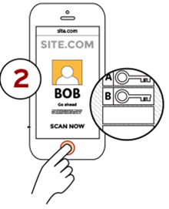
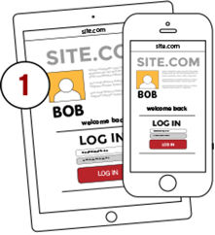
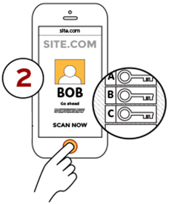
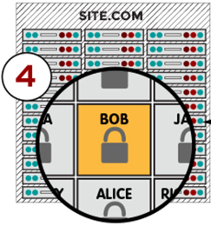
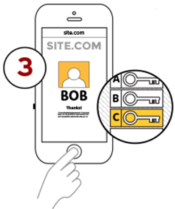
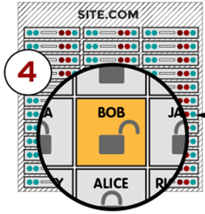
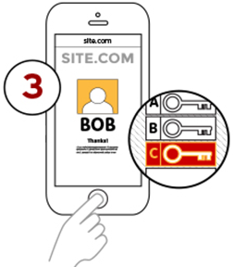
FIDOのしくみ
一般的にWebサービスの認証プロセスは「ユーザ登録」と「ユーザログイン」の２フェーズに分かれ、FIDO認証もこれと同じく「FIDO登録」と「FIDOログイン」からなります。
FIDO登録
FIDOログイン
登録開始
生体認証で
認証機のロック解除
チャレンジを受領し
ログイン開始
生体認証で
認証機のロック解除
サーバに公開鍵登録
キーペア生成
登録公開鍵でチャレンジ署名を検証し認証完了
ユーザに紐づく秘密鍵を
選択しチャレンジを署名

Slide 3
FIDOの普及について
「FIDOが求められる背景」によるとメリットばかりで、FIDOを使わない原因が見当たりませんが、2020年現在FIDOが普及していない理由には以下のものが挙げられます。
ユーザがログインを行う端末であるパソコンやスマホの古いものにはFIDO認証機が内蔵されていないため、 FIDOを利用するには別途FIDO認証機（USB型とBLE型などがある）を数千円で購入し、端末とつないで 利用しなければならなかった。
パソコンやスマホ提供事業者の代表格であるMS社（Surface PC）、Google社(Chromebook PC、Android端末)、Apple社（Mac、iPhone）のうち、Apple社だけがFIDOアライアンスに参画していなかった。
しかし、2020年2月にApple社はFIDOアライアンスに加盟し、同年9月のiPhone12の出荷と同時にリリースが予定されているiOS14からSafariブラウザでのFIDO2対応が決定している。 (※2020/7/10にApple社はiOS14のパブリックベータを配信開始したため希望者は無料で利用が開始できる）
そのため、 生体認証を搭載するFIDO対応端末がひととおりそろうため、2020年後半からFIDOが急速に普及するだろうと予想できます。
MS社：生体認証機能をもつWindows10を搭載したPCやタブレットはFIDO対応済
Google社：生体認証機能をもつAndroidスマホやChromebookはFIDO対応済
Apple社：iOS14/macOS 11.0 Big Surが2020年9月に無事リリースされると過去の 生体認証搭載スマホやmac PCを含めたすべてがFIDO対応になる。

